Slide 1
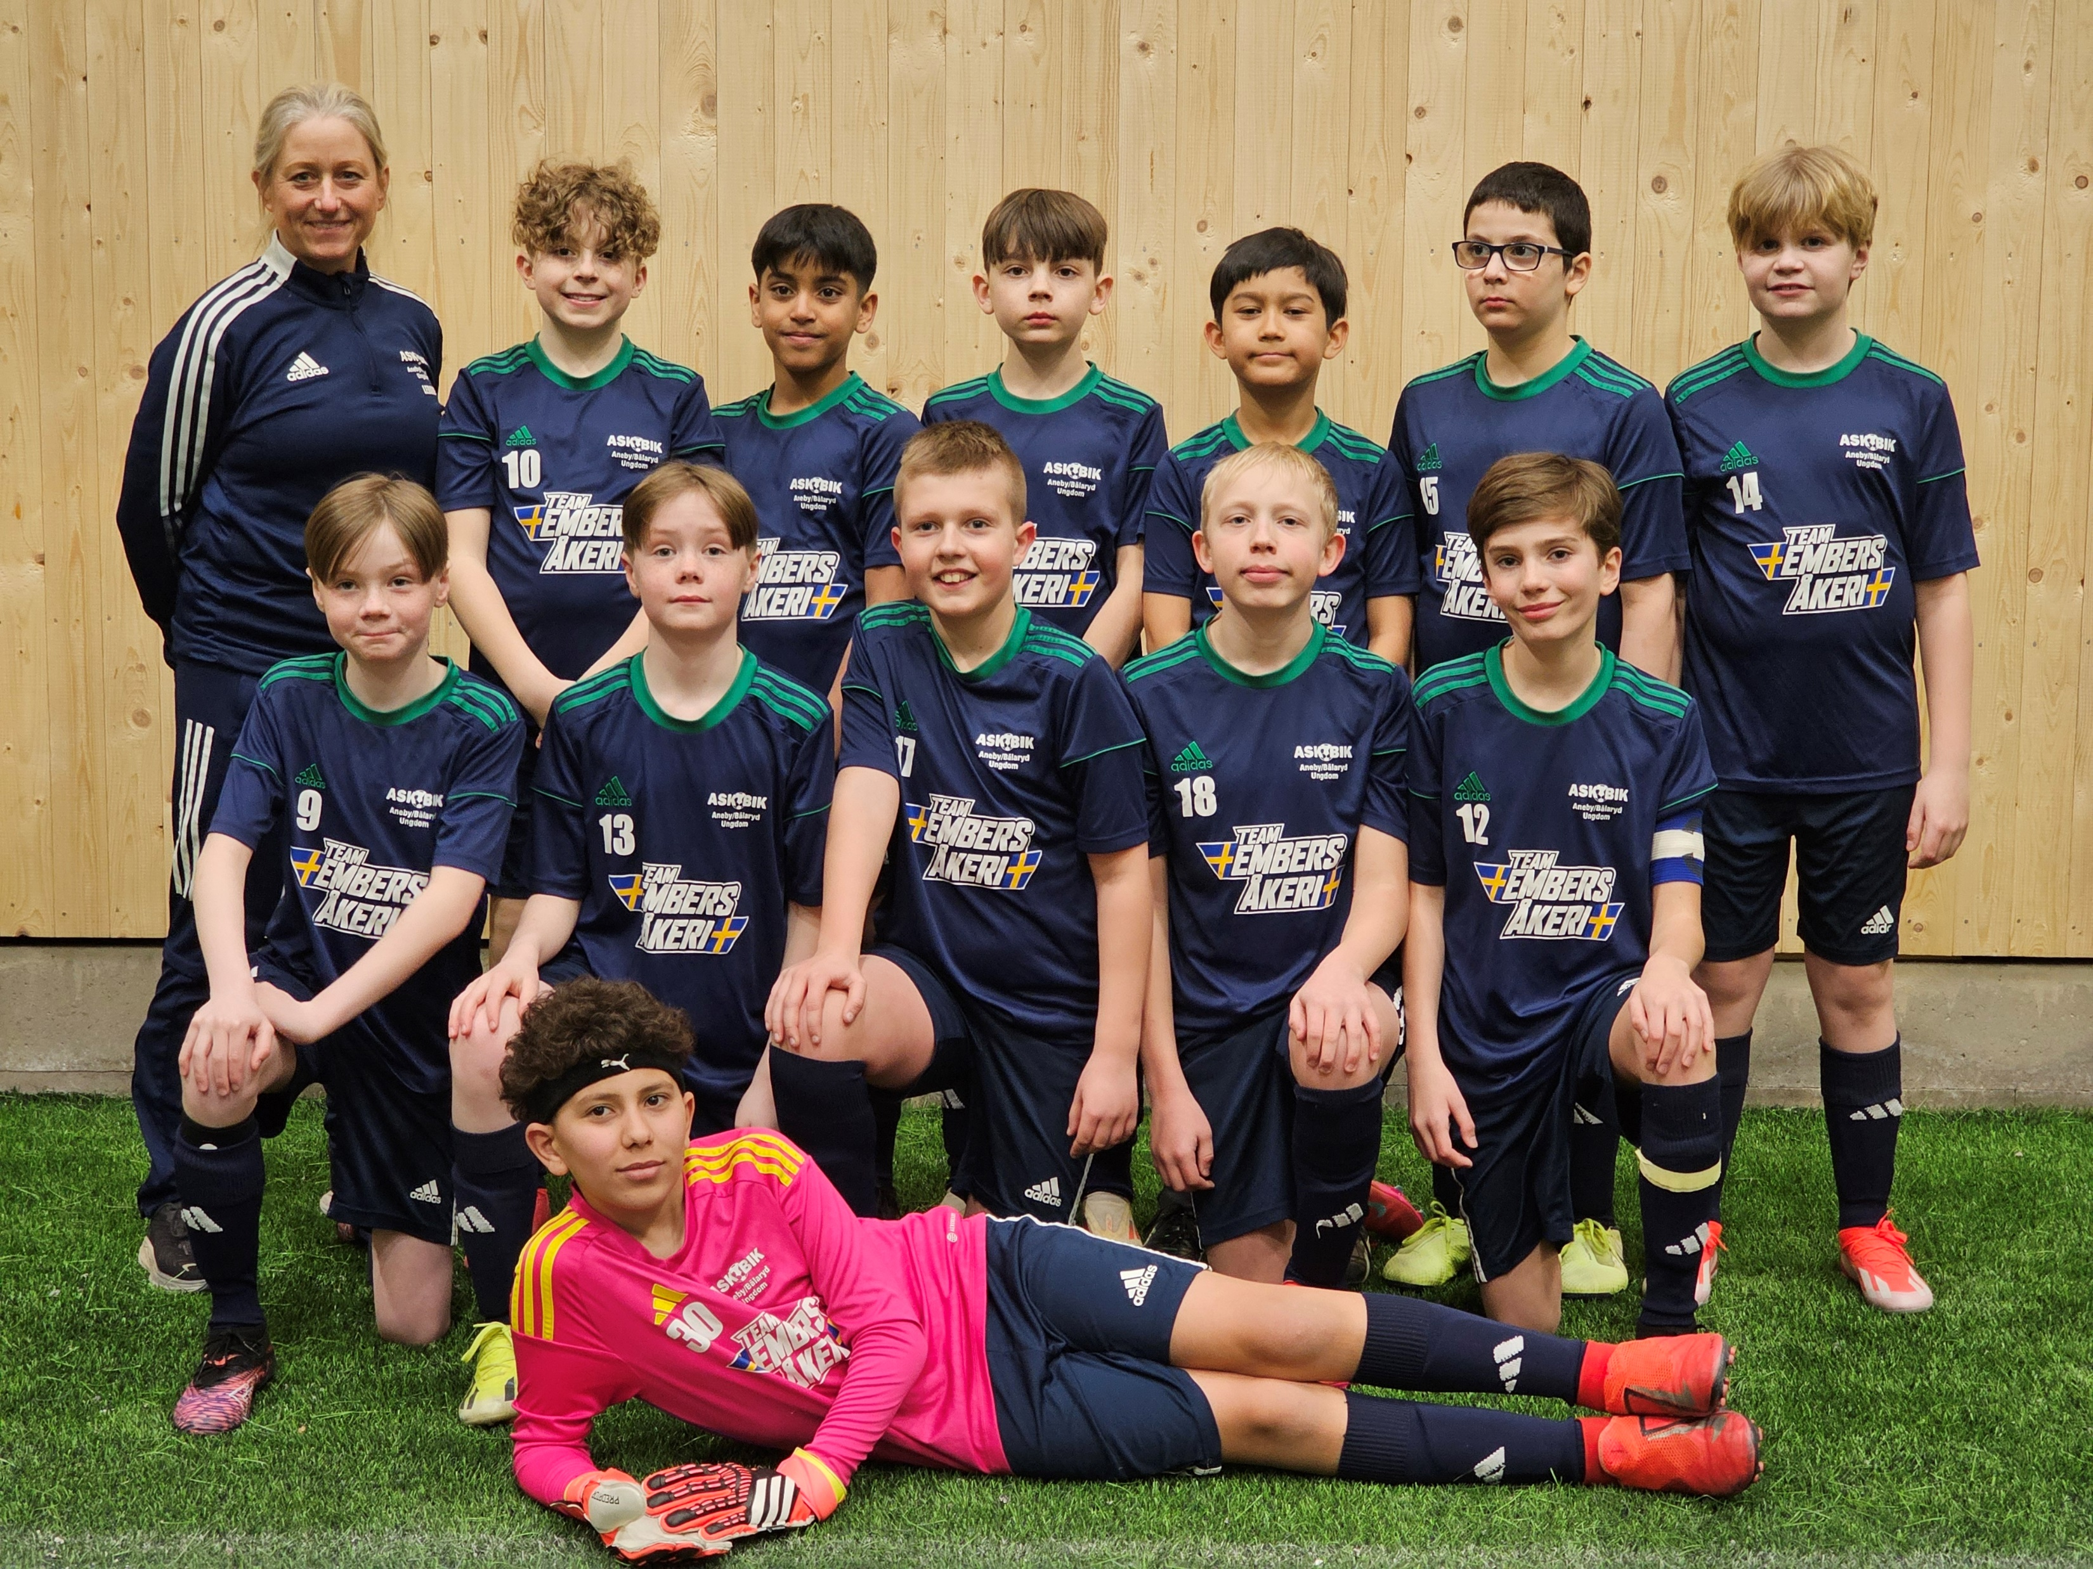
ASK/BIK P14

Slide 2
Kvällens agenda
Träningar
Matcher -serie
Kiosk
Körschema
Matchvärd
Tvätta matchkläder
Laget.se, supertext, min fotboll
Träningsläger
Habocup
Bollkalle
Försäljning (Toalett- och hushållspapper)
Medlem- och träningsavgift
Marknad

Slide 3
Träningar
Vi kommer att träna i konstgräshallen fram till vi får börja träna på gräsplanerna.
Onsdagar 17:30-18:45
Fredagar 17:30-19:00
Träning på naturgräs
Tisdagar 17:00-18:30
Torsdagar 18:30-19:00
Vi ledare ser gärna att spelarna samlas och byter om i omklädningsrummet både innan och efter träning. Vi tror att snack i omklädningsrummet skapar en bra laganda och gemenskap.
Meddela i sms–gruppen om ert barn inte kommer till träningen. Vi ledare tar del av informationen men vi svarar inte på ert meddelande detta för att minska alla pling ☺.

Slide 4
Matcher
Det är andra året vi spelar serie anordnad av Smålands FF.
Resor till match – körschema
Vi samlas på Furulids. Du ska ha plats för tre stycken spelare utöver ditt egna barn. Om du får förhinder har du själv ansvar för att byta med någon annan förälder.
Kioskansvarig
Vi kommer att ha kioskschema precis som förra året. Om du får förhinder har du själv ansvar för att byta med någon annan förälder.
Tvättning av matchställen
Vi kommer att ha tvättschema precis som förra året,. Om du får förhinder har du själv ansvar för att byta med någon annan förälder.
Tvättråd: Vänd tröjan ut och in innan tvätt för att skona trycket, tvätta allt i 40 grader, använd ej sköljmedel

Slide 5
Matcher
Matchvärdar
Det fungerade väldigt bra med att ha matchvärdar på våra hemmamatcher så det kommer vi att ha även i år.
Matchvärdar på hemmamatcher är i enhetlighet med Smålands Fotbollsförbunds satsning för att skapa god stämning för spelare, ledare, domare och publik.
Vem som är matchvärd på respektive match ser ni på ”spelschemat”.
Om du har förhinder har du själv ansvar för att byta med någon annan förälder.

Slide 6
Matchvärdens uppgift
Matchvärdens ska finnas på alla matcher, de ska bära västar och deras uppgift är:
Före matchen
Var på plats i god tid innan lag och domare anländer.
Välkomna motståndarlaget och domaren till matchen.
Presentera dig och din roll som matchvärd.
Visa var omklädningsrum och planer finns samt informera om andra praktiska förutsättningar.
Dela ut SvFF:s spelformsfoldrar. Foldrarna för respektive spelform finns att ladda ner.
Bjud ledarna på fika.
Var tillgänglig för motståndarlaget och domaren för att svara på frågor.
Under matchen
Hänvisa publiken till motsatt långsida i förhållande till var lagens ledare och avbytare är.
Åskådare skall stå minst 2–3 meter från linjen.
Ingen publik ska stå bakom målen såvida det inte finns en läktare där.
Ge moraliskt stöd till domaren i paus.
Se till att ingen i publiken stör ledare, spelare eller domare. Sätt stopp för alla former av diskriminerande beteenden.
Efter matchen
Prata uppmuntrande med domaren och fråga hur hen upplevde matchen.
Stäm av med båda lagens ledare hur de upplevde matchen ur ett fair play-perspektiv.
Se till att idrottsplats och omklädningsrum lämnas i gott skick och är städade.

Slide 7
Matcher
Vi vill gärna att ni peppar och hejar på hela laget ☺☺☺.
Vi tränare önskar att ni inte coachar spelarna (ert barn) ifrån kanten.
Vi ska respekterar domarna och deras beslut. De är ungdomar som gör sitt bästa.

Slide 8
Spelschema

Slide 9
Laget.se, supertext och ”min fotboll”.
På laget.se har vårt lag P14 en egen sida.
Ett tips för att ha koll på träningar, matcher, cuper med mera är att prenumerera på kalendern.
Under dokument hittar ni viktig information exempelvis spelschemat.
Appen Supertext,
På supertext skickar vi ut löpande information i en ”sms-tråd”.

Slide 10
Träningsläger
25-26 april
Vi kommer att genomföra ett träningsläger för laget.
Träningslägret börjar med träning i konstgräshallen.
Därefter kommer vi att äta middag och leka i klubbstugan.
Vi kommer att övernatta i pingishallen på egna medtagna madrasser.
På morgonen äter vi frukost tillsammans och därefter hämtas barnen vid kl: 10:00.
Kostnad 80 kr (middag på kvällen & frukost). Anmälan senast 16/4 genom att swischa till Tina 070-4567655.
Kan/vill någon förälder hjälpa till med maten?

Slide 11
Habocup
Fredag- söndag den 27-29 juni
Cupen kommer att spelas på Slättens IP och laget kommer att bo tillsammans inom gångavstånd. Laget kommer troligen bo i ett klassrum.
Om ert barn inte vill sova över kan man absolut ansluta och vara med under dagarna (lördag och söndag).
Det kommer kosta ca 450 kr per spelare.
Aneby SK bidrar med 7000 kr till vårt lag för cupen ☺.
Sista anmälan är 25 april genom att swischa 450 kr till Tina 070-4567655.

Slide 12
Marknad
De äldre lagen mellan 11- 16 år i ungdomssektionen ansvarar för att städa efter marknaden.
I år kommer P14 städa efter höstmarknaden den 2 september tillsammans med P10, P11, P12
Samling vid klockan 17:30. Alla tar med egna handskar, kvast och spade.

Slide 13
Bollkalle
2025-04-18 matchstart klockan 13:00, samling 12:30
2025-08-23 matchstart klockan 13:00, samling 12:30
Ansvaret för bollkallat på A-lagets hemmamatcher fördelar vi på lagen mellan 9-13 år.
Samling:
- 30 min innan matchstart.
- Gula västar ska bäras av samtliga bollkallar.
- Det ska vara 4-8 bollkallar per match
Vad ska man göra?
Bollkallarnas uppgift är att hämta bollar och lägga dem på konerna/bollhållarna.
Bollkallarna skall fokusera på matchen och inte hålla på med mobiler eller själva stå och kicka boll.
De yngsta lagen skall inte åläggas att vara bollkallar på vardagsmatcher, det blir försent.
A-lags spelare skall hålla god ton mot bollkallarna.
Alla bollkallar får gratis varmkorv med bröd och läsk.

Slide 14
Försäljning toalett- och hushållspapper Ett stort tack till Erik Wennering som sköter denna uppgift galant!!!!
Ungdomssektionen har som mål att sälja toalett- och hushållspapper 3-4 gånger per år. Försäljning av toalett- och husållspapper ska genomföras april, juni, september och eventuellt december.
Försäljningen pågår i ca 1-2 veckor, vid försäljningsstart påminner huvudansvarig kontaktpersonerna i respektive lag via en sms:gruppen "Toalettpapper" i supertext.
Kontaktpersonerna tar upp beställningar i respektive lag. Önskvärt är att varje spelare säljer 4-5 balar.
Efter försäljning meddelar kontaktpersonerna antal balar varje lag har sålt via SMS (i sms:gruppen i supertext "Toalettpapper").

Slide 15
Extra insatser som är viktiga för klubben
Den 29/3, 5/4, 6/4 anordnar ASK/BIK ungdomssektion en inomhuscup för spelare födda 2011 och 2012. Kom gärna och titta, det är en härlig stämning.
Cupen anordnas för att få intäkter till Ungdomssektionen. Vårt lag kommer att få uppgifter under cupen.
Vi ledare skulle vara tacksamma om vi tillsammans hjälptes åt med uppgifterna.
I år fick P14 inga uppgifter under cupen men nästa år kommer vi behöva hjälpa till och bidra ☺.
29/3 – P12
5/4 - F12
6/4 – P11

Slide 16
Medlem- och träningsavgift
Medlemsavgift:
Familjemedlemskap 719 kr
Det går att lösa familjemedlemskap (gäller maximalt 2 personer över 20 år (föräldrar) och hemmaboende barn födda 2006 och senare. Om ni önskar familjemedlemskap skall en speciell blankett fyllas i och skickas till Martin Fagerström (fager74@yahoo.com).
Enskild medlemskap 300 kr
Träningsavgiften är olika beroende på ålder. För våra spelare är det 800 kr.

Slide 17
Tack för att vi får vara tränare för era underbara barn. // Rikard, Emelie och Tina

